Slide 1
C/C++ Programming 13주차
이천솔 서상원

Slide 2
Contents
구분 | 내용 | 비고
1주차 | OT
2주차 | C++ 개요
3주차 | 문자열
4주차 | 클래스
5주차 | 변수종류, 상수, 동적 메모리할당, 오버로딩
6주차 | 제어구문과 함수, 오버로딩 심화
7주차 | 클래스의 상속
8주차 | 중간고사
9주차 | 프렌드
10주차 | 복사생성자, 대입연산자
11주차 | 클래스 전체 리뷰
12주차 | 다형상속, 가상함수, 가상소멸자
13주차 | STL
14주차 | 변경 예정
15주차 | 기말고사

Slide 3
STL
정의
Standard Template Library
C에서는 printf, strcpy, atoi 등 함수 수준의 라이브러리 제공
특징
일반화 지원
실행 시 효율 저하가 거의 없다.(단, 제대로 썼을 때만)
템플릿 기반이어서 타입마다 함수와 클래스가 매번 구체화되어 코드가 비대해질 수 있다.

Slide 4
STL 구조
컨테이너 알고리즘 반복자 세가지가 중요한 요소
어댑터 : 다른 요소를 약간 수정해 형태 변형
할당기 : 컨테이너 메모리 관리하는 객체
함수객체 : 알고리즘 활용성 높이는 역할
컨테이너
알고리즘
반복자
어댑터
알고리즘
할당기
함수객체
알고리즘

Slide 5
컨테이너, 반복자, 알고리즘
컨테이너
객체 집합을 저장하고 관리하는 역할
배열, 연결리스트, 스택 큐 등이 컨테이너 역할
반복자
컨테이너를 순회할 때, 컨테이너는 자료를 저장하는 집합소이므로, 출력, 검색, 정렬 등 연산을 할 때 각 요소를 순회하는 것이 필요하다.
이 순회방법을 일반화 하기 위해 STL에서 사용하는 개념이 반복자이다. (포인터는 완벽한 반복자)
컨테이너의 요소를 가리키는 기본적인 역할
가리키는 지점의 요소를 읽고 쓸 수 있음
증감에 의해 주변 요소로 이동 가능
반복자끼리 대입, 비교가 가능해야 한다.

Slide 6
컨테이너, 반복자, 알고리즘
알고리즘
STL에서 알고리즘 함수는 대부분 전역 함수로 작성되어있다.(컨테이너 멤버함수X)
반복자에 의해 컨테이너를 다루는 방법이 일반화되어있다.
따라서 멤버함수가 될 필요도 없고, 되어서도 안된다.
find, swap, search 등이 있다.

Slide 7
STL 예제
#include <iostream>
#include <vector>
#include <algorithm>
#include <time.h>
using namespace std;
int main(){
int i;
vector<int> vi(20);
vector<int>::iterator it;
for (i = 0; i < 20; i++) {
vi[i] = i;
}
srand(time(NULL));
random_shuffle(vi.begin(), vi.end());
for (it = vi.begin(); it != vi.end(); it++) {
cout << *it << ' ';
}
cout << endl;
}

Slide 8
과제 양식
“은행업무 처리 시스템” 클래스 구현하기
기간 : 2019. 06.12 (수) 기말고사 전까지 제출(보고서O)
밀렸던 과제까지 모두 기말고사 전까지 제출하셔야 합니다. 이후에는 받지 않습니다.
소스코드 파일은 반드시 lcs5382aa@naver.com 으로 제출
이메일 제출 제목 양식: C++[13주차][학번_이름][학번_이름]
소스코드 압축파일 제목 양식: C++[13주차][학번_이름][학번_이름].zip
* 압축파일내 있어야할 파일(5개)
Bank.h / Bank.cpp
BankAccount.h / BackAccount.cpp
main.cpp

Slide 9
과제 설명
“은행업무 처리 시스템” 클래스 구현하기
“BankAccount.h” 헤더 파일에 은행 계좌를 정의하고 “BankAccount.cpp” 파일에 기능을 구현하라.
기본적으로 포함해야하는 변수는 이름, 비밀번호, 계좌 번호, 금액을 포함하고 추가적으로 자신이 필요하다 생각하는 변수를 두가지 이상 추가하라. (ex. 생일)
내부 변수는 private으로 하고 Getter, Setter를 구현하여 제어 하도록 하는 프로그램을 작성하라.
“Bank.h”헤더 파일에 은행을 정의하여라.
입금, 출금, 송금 기능의 인터페이스만 구현하고 추가적으로 자신이 필요하다 생각하는 기능을 한가지 이상 추가하라. (ex. 계좌 확인)
클래스 원형은 예시로만 들었을 뿐이므로 “생성자, 함수의 매개변수와 출력형 등”은 자유롭게 바꾸어도 됩니다.

Slide 10
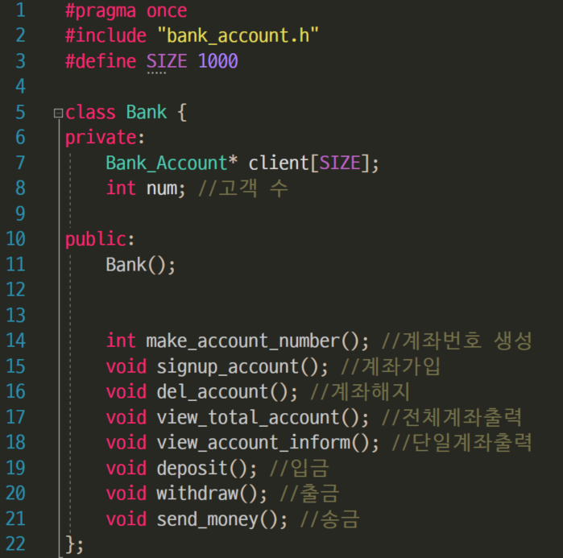
과제 설명(클래스 원형 예시 – Bank클래스)

Slide 11
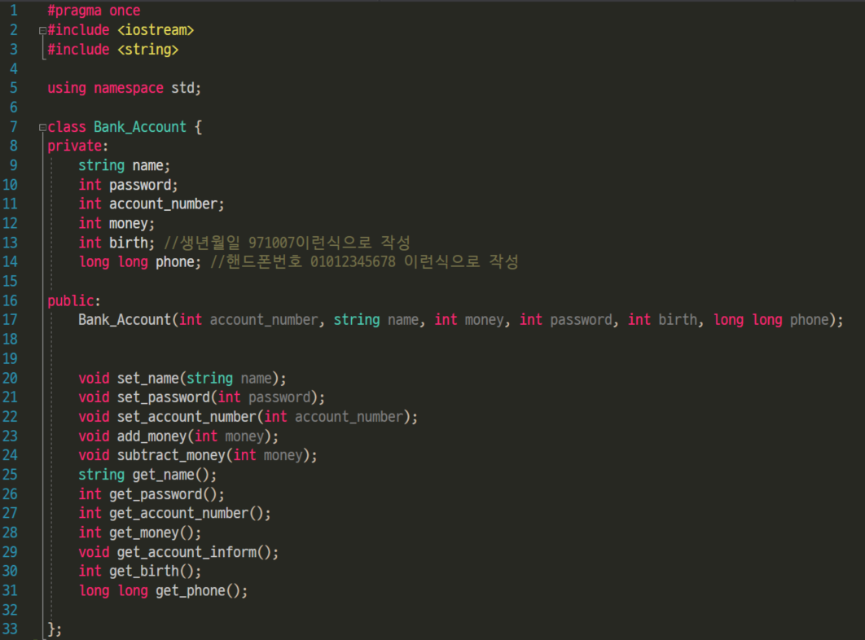
과제 설명(클래스 원형 예시 – Bank_Account클래스)

